Slide 1
软件技术基础
总学时：28学时（理论28学时、实验0学时）
教学周：第8-14周
上课时间&地点：周一5-6节、周三5-6节，二中219
答疑时间&地点：周一1-2节、周三1-2节，主教531
授课班级：智能161班
联系方式：822690575（QQ群）

Slide 2
为什么要学这门课？
课程内容
  涵盖了软件开发整个过程中的相关知识，包括数据结构、操作系统、软件工程、数据库等。
重要性
  理论性和实用性都较强
  是设计、开发和应用各种软件系统的基础
学习目的
  掌握数据结构等软件技术的基础理论知识，重点培养实际动手实践能力以及解决工程问题的能力。

Slide 3
教材和参考书
教材
  刘彦明.《计算机软件技术基础教程》.电子科技大学出版社, 2012
参考书
  徐士良. 《计算机软件技术基础》.清华大学出版社, 2010
  徐士良. 《计算机软件技术基础习题解答》.清华大学出版社, 2010
  严蔚敏. 《数据结构（C语言版）》.清华大学出版社, 2007

Slide 4
考核方式
总成绩
  提问+考勤
  作业，要求统一纸张书写
  实践大作业，报告形式，A4纸打印
  考试卷面成绩，满分100分，闭卷

Slide 5

目录
第1章 绪论
第2章 软件工程概述
第3章 需求分析
第4章 总体设计
第5章 软件检验
第6章 面向对象的系统分析和设计

Slide 6
目录
第7章 并发程序开发技术
第8章 数据结构概述
第9章 线性表
第10章 栈和队列
第11章 数组
第12章 树
第13章 图

Slide 7
目录
第14章 排序
第15章 查找
第16章 数据库系统概述
第17章 关系数据库基本理论
第18章 数据库设计
第19章 客户/服务器数据库设计

Slide 8
1.绪论
2.软件工程概述
8.数据结构概述
9.线性表
学习内容
10.栈和队列
11.数组
12.树
13.图
14.排序
15.查找

Slide 9
第 1 章 绪 论
1.1
计算机软件及其发展
1.2
计算机软件技术
软件技术基础
1.3

Slide 10
1.1 计算机软件及其发展
学习内容
1
2
3
定 义
分 类
发 展

Slide 11
1.1.1 计算机软件的定义
广义上的软件——是相对于有形物理实体而言的。
技术条件
无形因素
人员素质
管理法规

Slide 12
1.1.1 计算机软件的定义
初学者——“软件即程序”（狭隘观点）
程序设计
软件开发
=
系统需求分析方法
文档资料的编写
质量保证
软件维护
管理
忽视其它方面

Slide 13
根据国际标准化组织的定义：
软件—是“与计算机系统操作有关的程序、过程、规则及任何有关的文档资料和数据”。
程序—只是为了解决某一个问题而按照事先设计的功能要求执行的指令系列 或者是说用程序设计语言描述的适合于 计算机处理的语句序列。

Slide 14
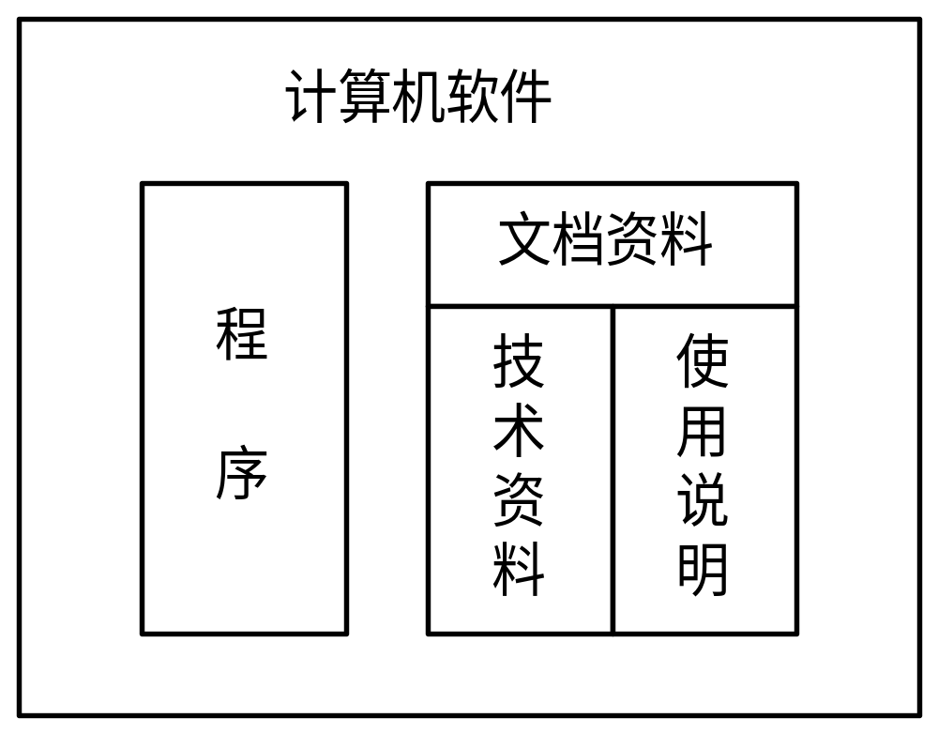
图1.1 计算机软件概念示意图

Slide 15
与硬件相比软件具有以下不同的特点：
（1）软件是逻辑的，而不是物理的产品。
（2）软件是知识和技术高密度的产品。
（3）软件是无明显制造过程的产品。
（4）软件是没有磨损、不会变旧的产品。
（5）软件是可剪裁可扩展的产品。
（6）软件的开发成本相当昂贵。

Slide 16
1.1.2 计算机软件的分类
操作系统
系统软件
语言开发系统
面向系统为整个系统服务的软件
测试工具
按
功
能
应用软件
面向特定应用的软件
支撑软件
支持软件开发、维护与运行的软件

Slide 17
1.1.2 计算机软件的分类
专用软件
按
应用
范围
按
应用
范围
普通商品软件
按
版
权
通用软件
共享软件
按
网络
用途
客户端软件
自由软件
服务器端软件

Slide 18

1.1.3 计算机软件的发展
1
操作系统的发展
2
软件开发系统的发展

Slide 19
操作系统的发展
酝酿
阶段
无操作系统→单道批处理系统
多道批处理系统→分时、实时系统
形成
阶段
理论化
标准化
阶段
UNIX系统

Slide 20
软件开发系统的发展
机器语言
阶段
汇编语言
阶段
高级语言
阶段
面向对象与可
视化语言阶段

Slide 21
1.2 计算机软件技术
——计算机软件所需所有技术的总称
学习内容
1
2
3
主要范畴
现 状
发展趋势

Slide 22
1.2.1 主要范畴（按照分支学科的内容划分为八个领域）
软件工程技术
程序设计技术
软件工具环境技术
系统软件技术
数据库技术
实时软件技术
网络软件技术
与实际工作相关的软件技术

Slide 23
1.软件工程技术
是计算机软件的一个分支学科，它主要研究软件开发全过程中的各种技术，包括：
软件开发的原则与策略
软件开发方法与软件过程模型
软件标准与软件质量的衡量
软件开发的组织与项目管理
软件版权

Slide 24
2.程序设计技术
程序的结构与算法设计
程序设计的风格
程序设计语言
程序设计方法和程序设计自动化
程序的正确性证明
程序的变换

Slide 25
3.软件工具环境技术
人机接口技术
软件自动生成
软件工具的集成和软件开发环境
软件的复用
逆向工程

Slide 26
4.系统软件技术
操作系统
编译方法
分布式系统的分布处理与并行计算
并行处理技术
多媒体软件处理技术

Slide 27
5.数据库技术
数据模型
数据库与数据库管理系统
分布式数据库
面向对象的数据库技术
工程数据库
多媒体数据库

Slide 28
6.实时软件技术
实时软件技术即嵌入式实时软件技术。
7.网络软件技术
协议工程
网络管理
局域网技术
网络互连技术
智能网络

Slide 29
软件使用时间的延长和软件性能的不断增强
软件质量的控制
管理和配置记录的改变
用户的在线帮助文档和图标的设计
软件规模控制、软件评估和软件开发计划的制定
软件需求的表示和软件规格说明书的确定
8.与实际工作相关的软件技术

Slide 30
1.2.2 软件技术的现状
国外
国内
注意的问题
软件工程
软件工具环境
并行处理算法
软件形式化
软件危机
系统软件
标准、版权、
价值评估
数据库
软件工具环境
基础研究

Slide 31
1.2.3 软件技术的发展趋势
面向过程
面向对象
多种标准
统一规范
单方向
多技术
软件单行化
并行集成化

Slide 32
1.3 软件技术基础
软件工程的基本概念.
程序设计方法和程序设计语言.
操作系统的基本原理和常见操作系统的使用.
数据库和数据库管理系统及常用数据库管理系统的使用.
计算机网络.
数据结构.
面向对象技术.

